Slide 1
SHRED
情報クリエイタ工学科 ３年 岡畑藍
制作期間 2.5か月
開発・動作環境
操作説明
・開発環境：Unity2022.3.22f1
「Enter」:決定
「↑」or「↓」:ステージ選択
「Space」:エネルギーを使い上昇
「←」or「→」: 左右に小移動
「Space」+「←」or「→」:エネルギーを使った左右移動
「R」:リセット
・動作環境：PC、Windows10
使用アセット
・Robot Kyle | URP (無料)
プレイヤーの操作キャラ
利用ツール
・AIツール Claude Sonnet 4
不具合発生時の対処法考察に使用
コンセプト
個人・チーム制作
捨てられたモノに残るは、執念のみ
個人制作
捨てられたモノ
執念のみ
に残るは、

Slide 2
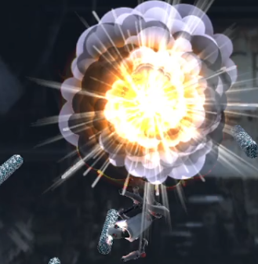
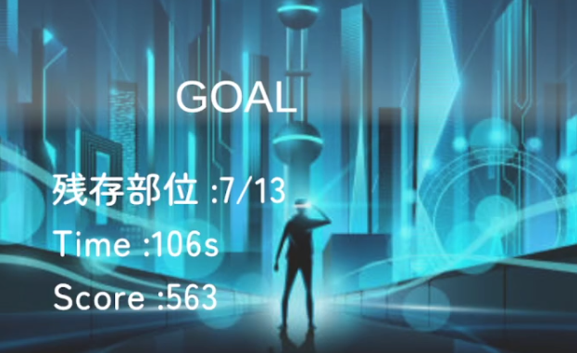
SHRED
ゲーム説明
落下していくロボットを左右に操作して、敵の攻撃や障害物を避けつつ
最下層のゴールを目指すゲームです。
攻撃や障害物に当たりすぎるとロボットの体が壊れていきます。
ゴールについたときに残っている体の部位とクリアタイムで
スコアがでます。
タイトル画面へ遷移
「R」キー押下
ステージ
選択後
落下
敵の攻撃、
障害物を
回避
ゴールで
クリア画面へ遷移
GAMEOVER
画面に遷移
赤いエリアで滞在

Slide 3
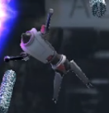
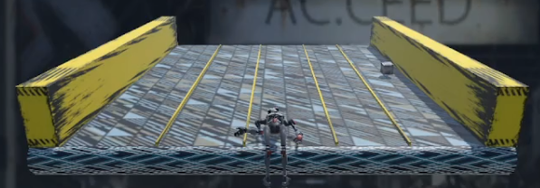
SHRED
アピールポイント
・ロボットの体が一部分ずつ破損していきます。
ダメージを受け続けると、頭と手足の先端から
順に破損していきます。
・タイトルとステージ画面がひと続きになっています。
ステージ選択するとカメラが回転し、ステージに移ります。
今後の改善点
・現在ステージを変更した場合敵の量、速度が変わるのみなので、ギミック等の大幅な追加。
・ロボットの移動している間が視覚的にわかりずらいのでUI等の追加。
・障害物の生成がランダムでムラがあるので生成タイミング、位置の修正など。

Slide 4
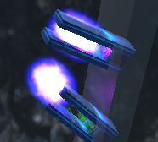
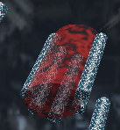
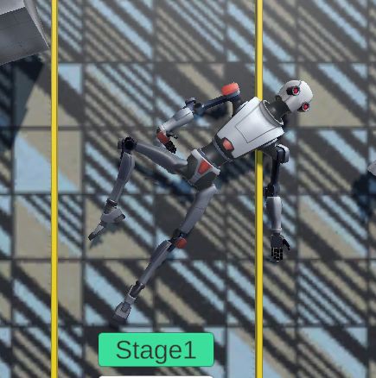
SHRED
情報クリエイタ工学科 ２年 岡畑藍
制作期間 2.5か月
企画書
廃棄工場に運ばれたロボット＿＿
分解しようとしてくる機械からの攻撃
浸かれば溶けてしまう溶岩溜まり
全部避けて
破壊されずに
最下層までたどりつけ！
操作方法
「Space」 +「←」or「→」
：左右移動

